Slide 1
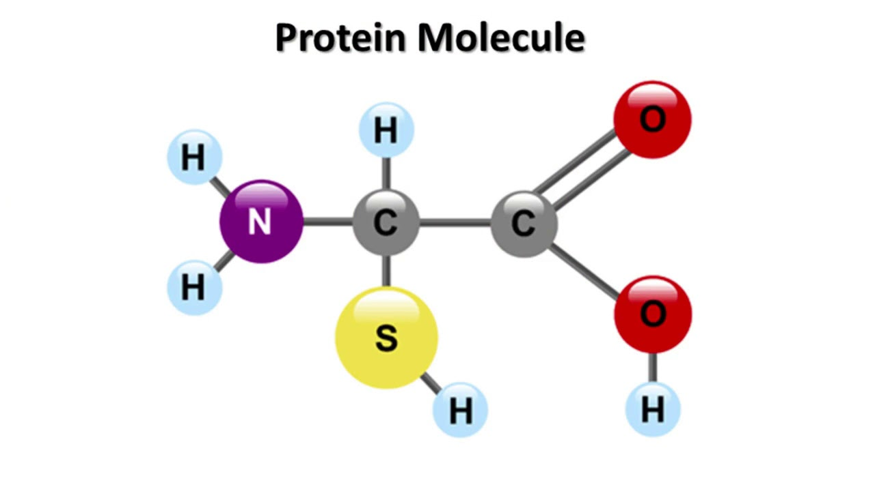
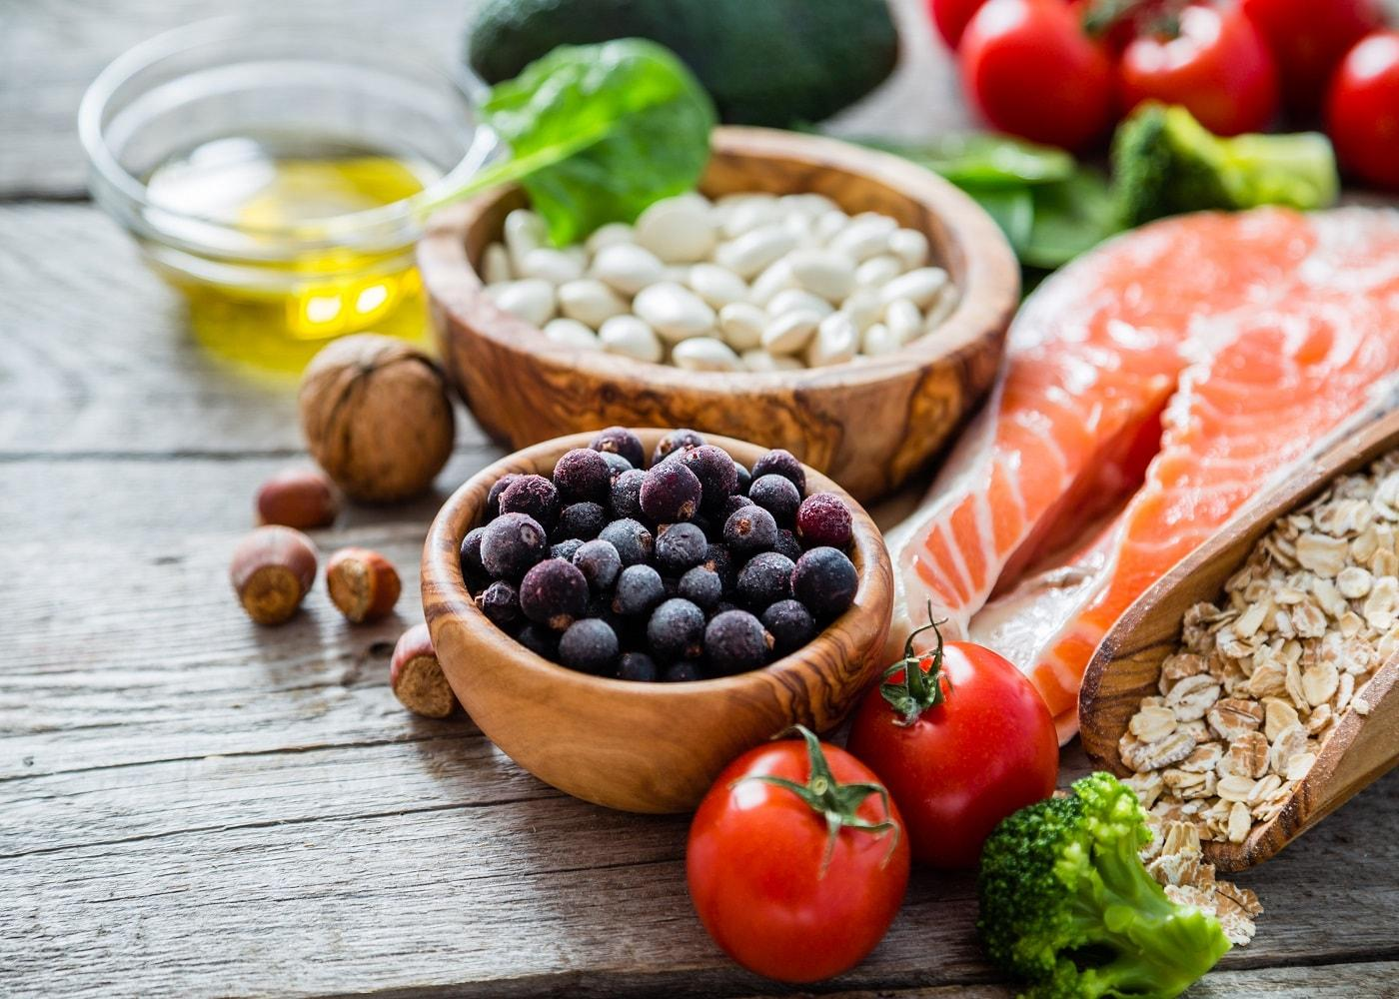
BIOLOGIYA
9-sinf
Mavzu:
Oqsillar. Aminokislotalar

Slide 2
Dars rejasi
1
Oqsillar haqida umumiy ma’lumot
Bugungi darsimizda
2
Oqsillarning tuzilishi
Aminokislotalarning umumiy hossalari
3

Slide 3
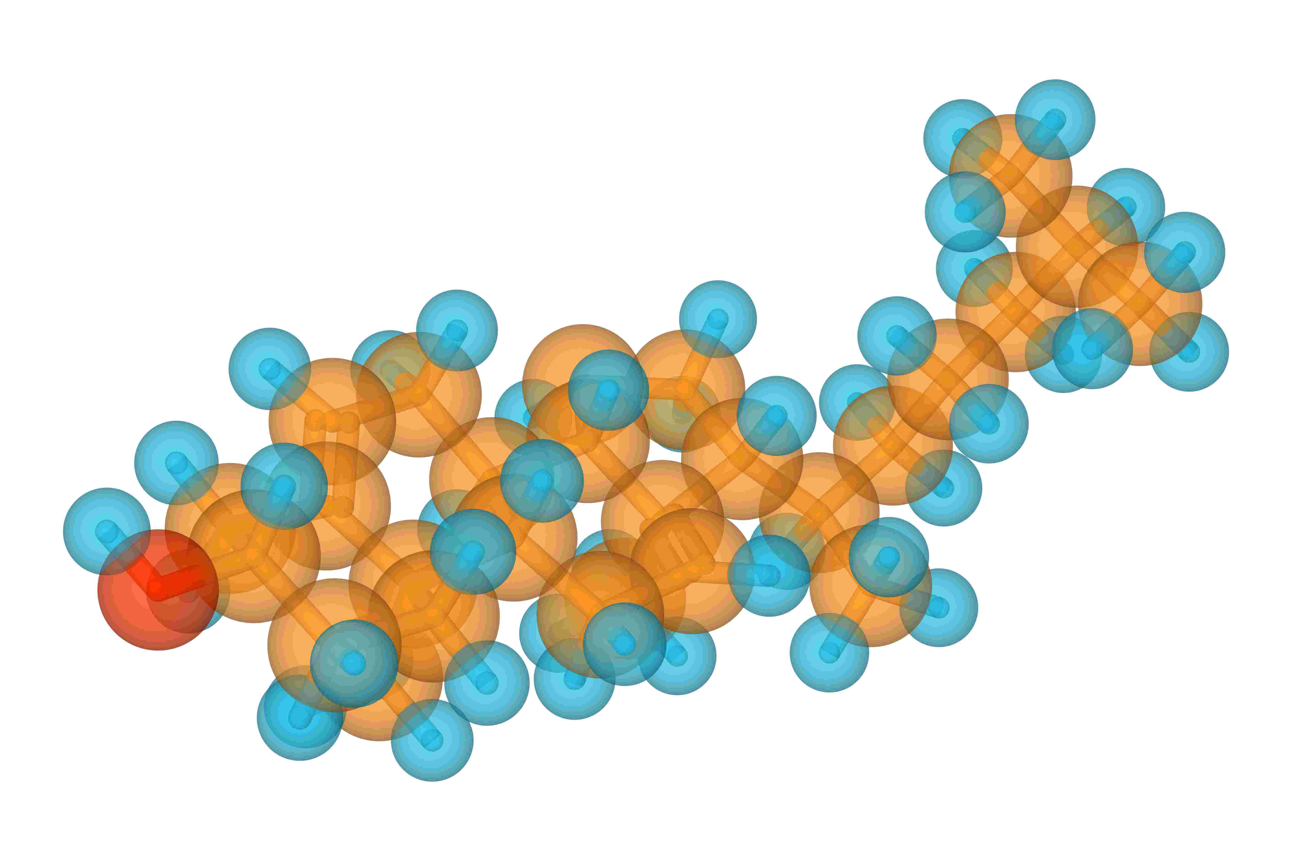
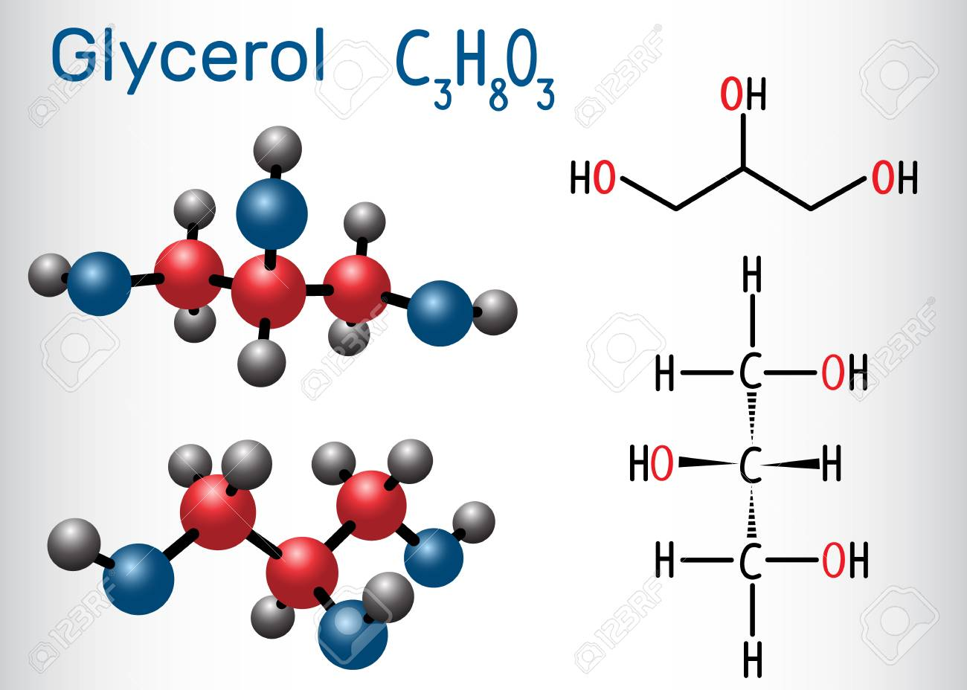
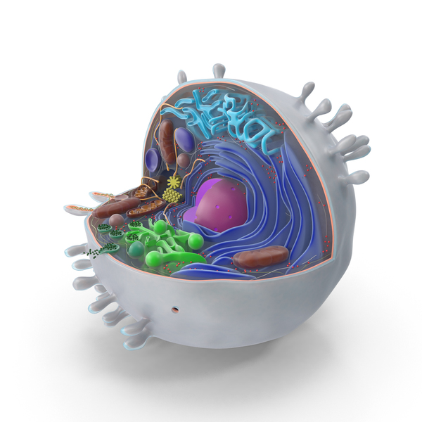
O‘tilgan mavzuni mustahkamlash
Suvda erimaydigan organik birikmalar lipidlar yoki yog‘lar deb ataladi. Bu guruhga mansub birikmalar turli-tumanligi bilan ajralib turadi.
Gliserol

Slide 4
O‘tilgan mavzuni mustahkamlash
Masala
Odam organizmining fizilogik ehtiyojiga ko‘ra bir kecha-kunduzgi ovqat tarkibidagi yog‘ miqdori 80–110 gramm bo‘lishi kerak. Agar 15–16 yoshli o‘quvchining bir kecha-kunduzdagi iste’mol qilgan ovqati tarkibida 95 gramm yog‘ bo‘lsa, bu miqdordagi yog‘ning to‘liq parchalanishi natijasida qancha kkal va qancha kJ energiya hosil bo‘ladi?
Yechish:
1 gr – 38,9 kJ
95 gr – X
X= $\frac{95∗38,9}{1}$
X= 3695,5 kJ
1 gr – 9,3 kkal
95 gr – X
X= $\frac{95∗9,3}{1}$
X= 883,5 kkal

Slide 5
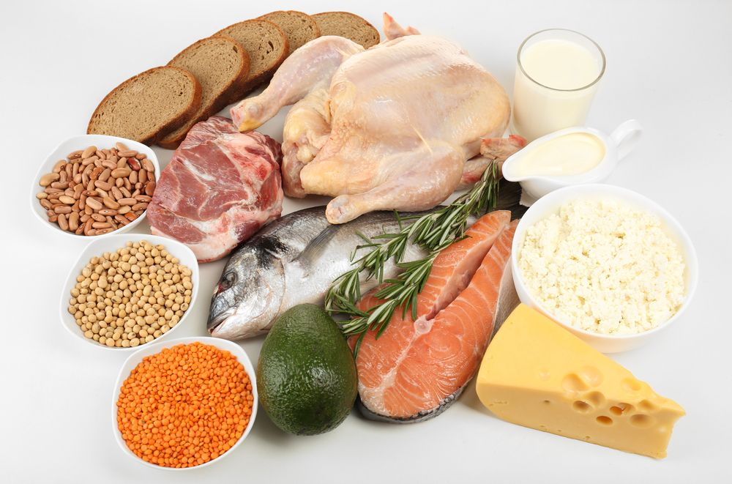
Oqsillar
Hujayradagi organik moddalar ichida oqsillar miqdor va ahamiyati jihatidan birinchi o‘rinni egallaydi. Oqsillar yuqori molekulali kolloid birikma bo‘lib, aminokislotalardan tashkil topgan. Ular gidroliz qilinsa, aminokislotalarga parchalanadi.

Slide 6
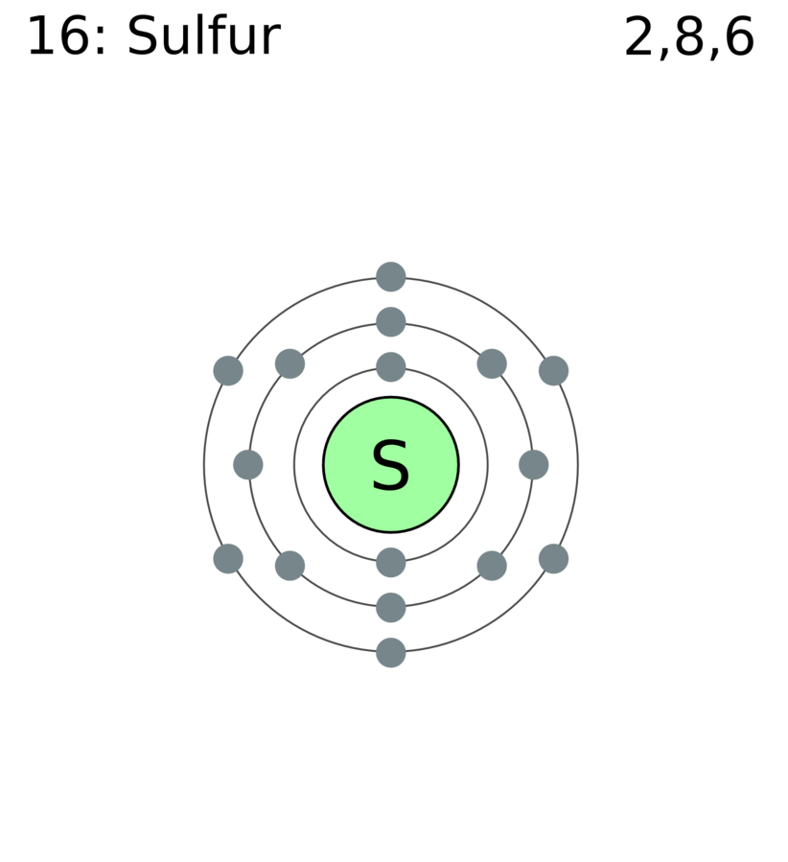
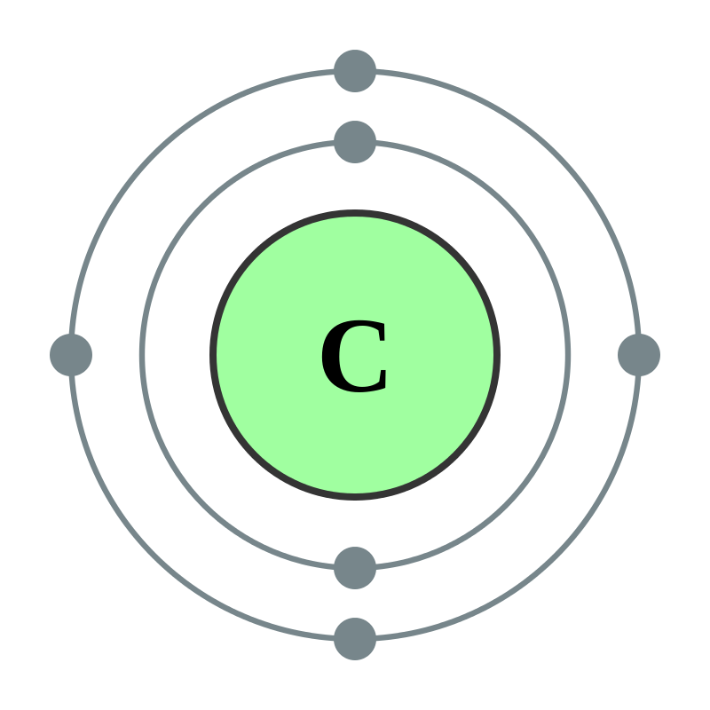
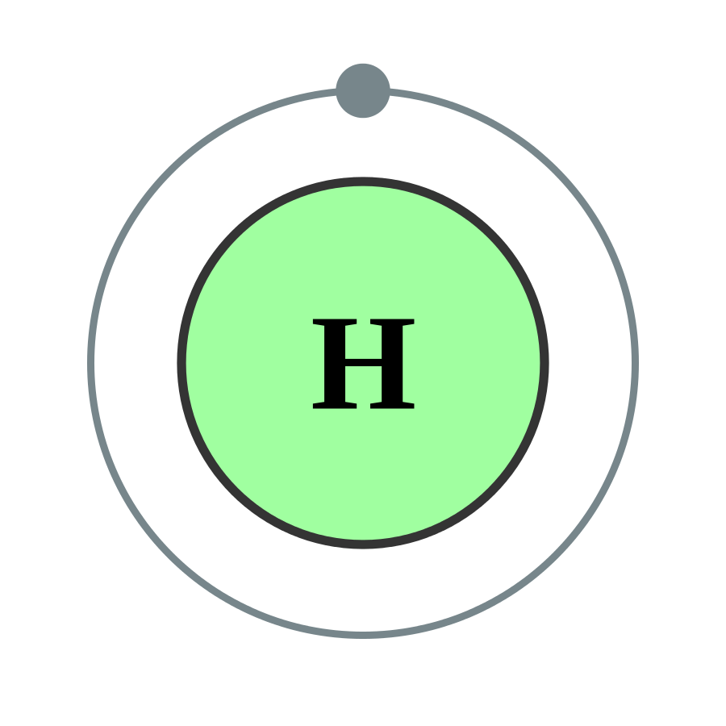
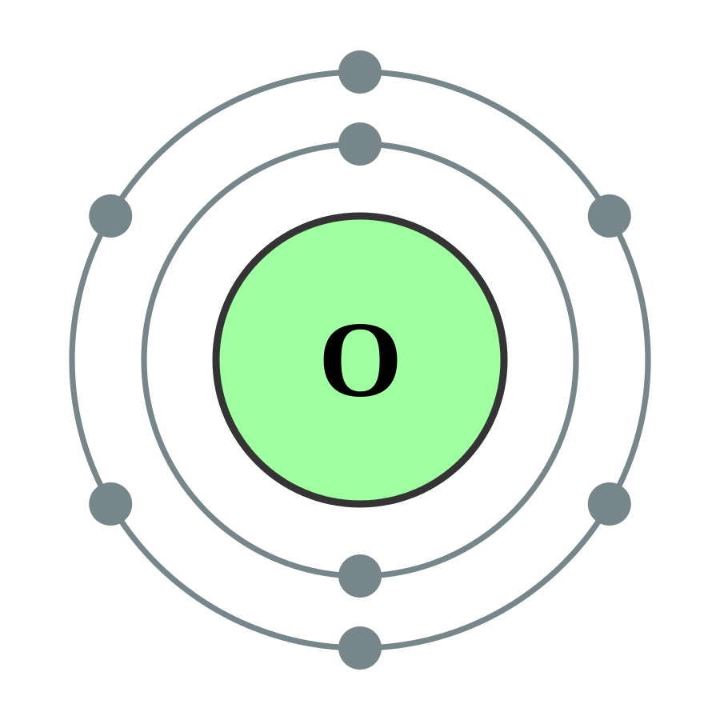
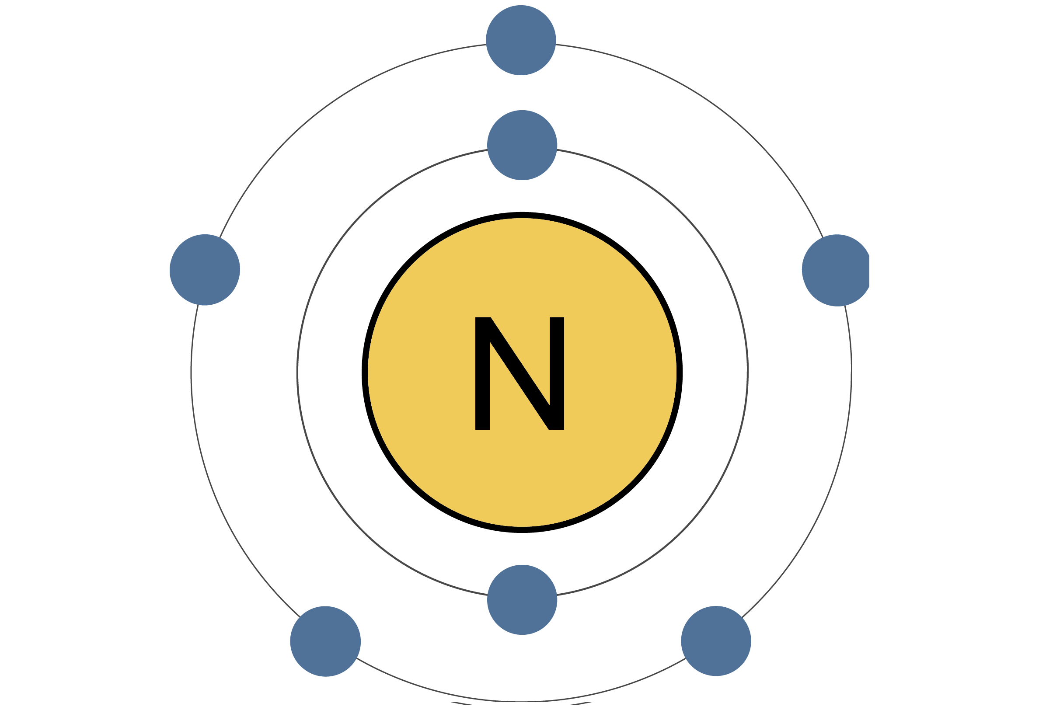
Oqsillar
Oqsillarning elementar tarkibi
50–54 %
21–23 %
16 %
6,5–7,3 %
0,5 %

Slide 7
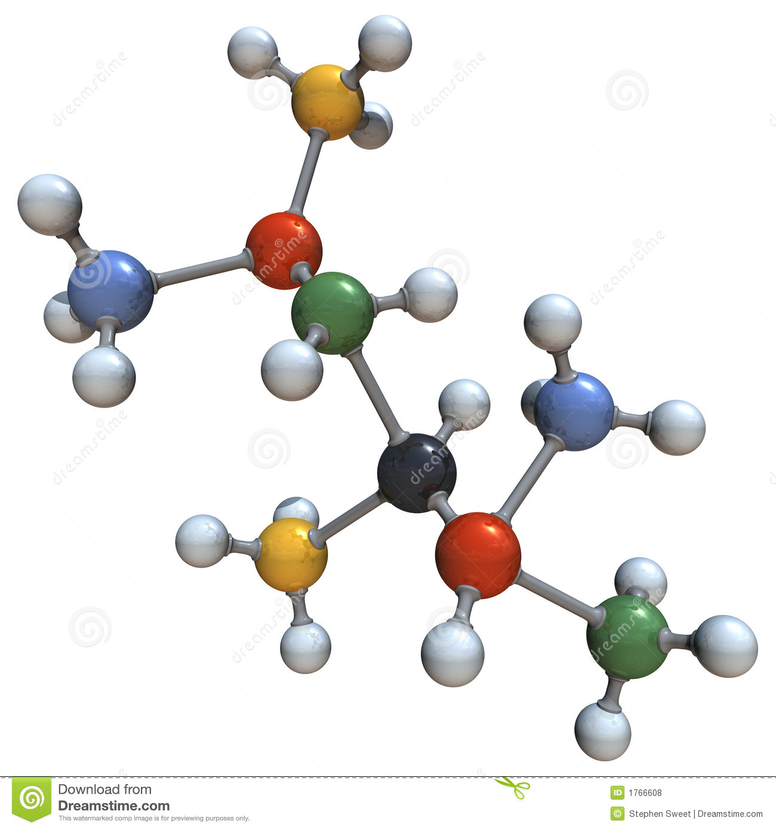
Oqsillar
Oqsillarning tarkibida ba’zan fosfor ham uchraydi. Oqsillar hujayradagi boshqa organik birikmalardan o‘zlarining yuqori molekular massaga ega bo‘lishlari va tarkibida azot atomlari tutishi bilan farq qiladi.

Slide 8
Oqsillar
Organik moddalar ichida eng murakkabi oqsillardir. Ular polimerlar guruhiga kiradi. Monomerni A harfi bilan belgilaydigan bo‘lsak, u vaqtda polimer strukturasini quyidagicha A-A-A-A...A tasvirlash mumkin.

Slide 9
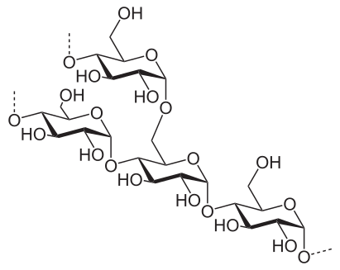
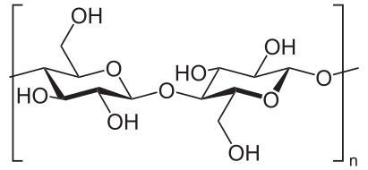
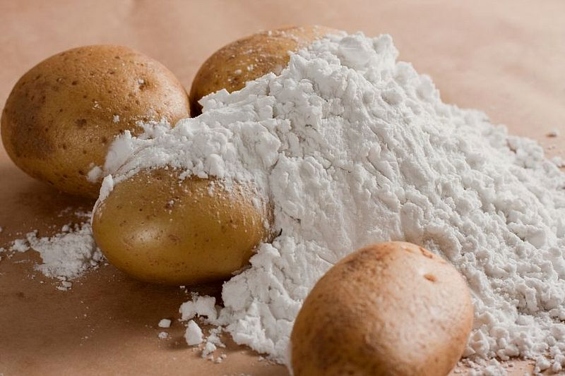
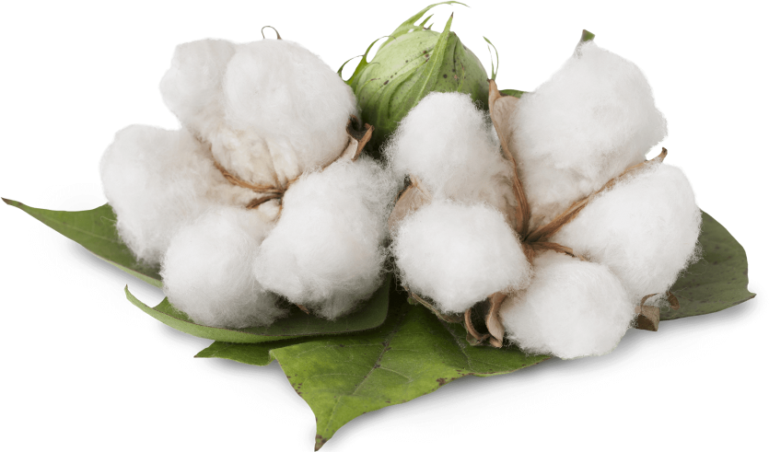
Oqsillar
Tabiatda oqsillardan tashqari, boshqa polimerlar ham ko‘p, masalan, sellyuloza, kraxmal, kauchuk. Ular bir xil monomerlardan, nuklein kislotalar esa to‘rt xil monomerdan tashkil topgan.

Slide 10
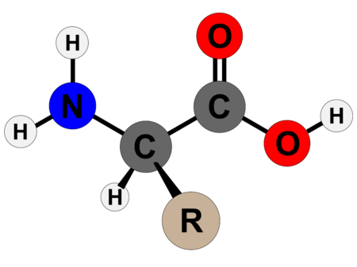
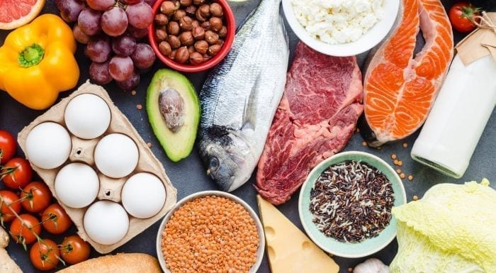
Oqsillar
Oqsil monomeri aminokislotalardir. Oqsil molekulasi faqat aminokislotalardan tuzilgan bo‘lsa ham bu monomerlar bir xil emas, oqsil molekulasi tarkibiga bir-biridan farq qiladigan 20 xil aminokislota kiradi.

Slide 11
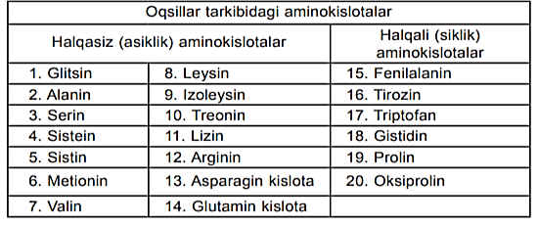
Aminokislotalar

Slide 12
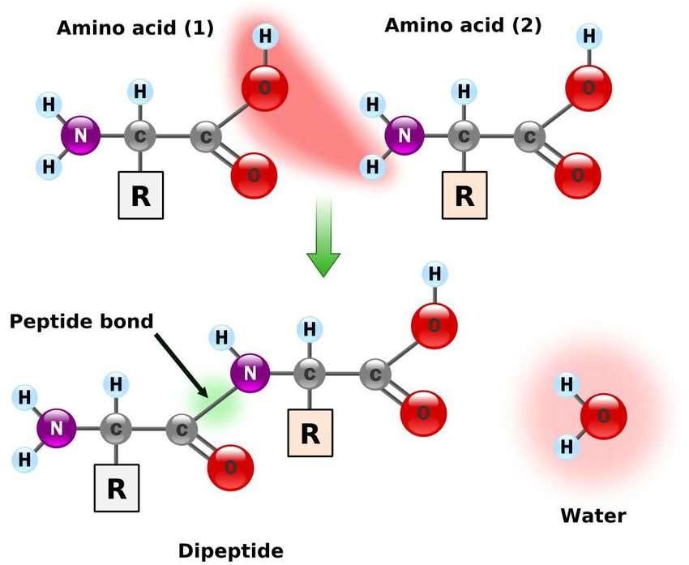
Aminokislotalar
Aminokislotalar peptid bog‘ orqali o‘zaro birikadi va polipeptid zanjirlarni hosil qiladi. Tirik organizmlar tarkibida uchraydigan oqsillar juda ko‘p va xilma xil bo‘lib, har bir oqsil o‘ziga xos aminokislotalar ketma-ketligidan iborat.
peptid bog‘
suv

Slide 13
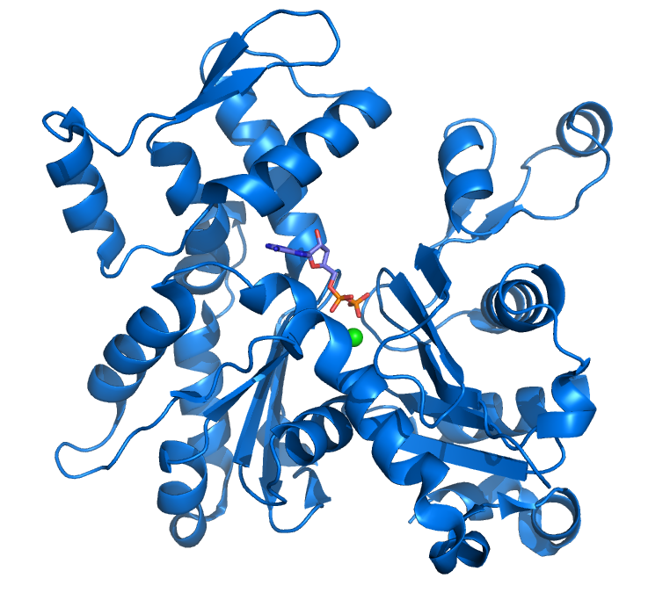
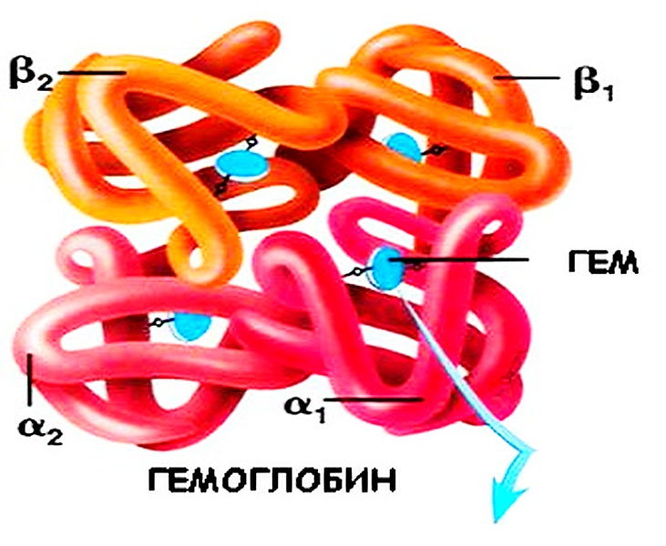
Oqsillar
Oqsil molekulalari ipsimon yoki yumaloq shakllarga ega bo‘ladi.
Gem
Miozin
Aktin
Gemoglobin

Slide 14
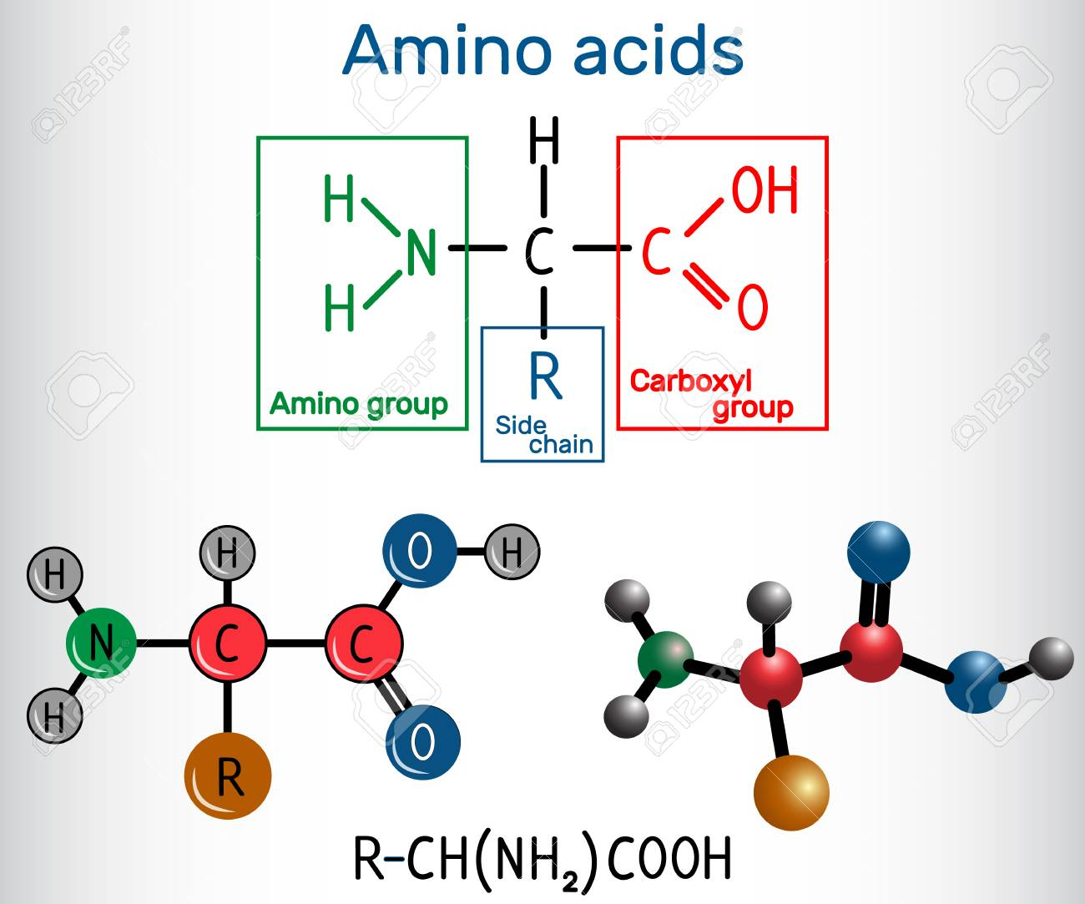
Aminokislotalar
Aminokislotalar — quyi molekulali organik birikmalar bo‘lib, organik karbon kislotalarning hosilalaridir. Aminokislotalar asosan bir xil sxemada tuzilgan.
Karboksil
guruh
Aminoguruh
Radikal

Slide 15
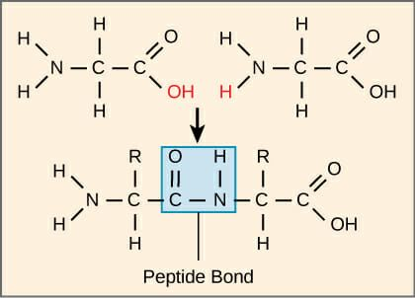
Aminokislotalar
Aminokislota organik kislota molekulasida bir yoki bir nechta vodorod atomining aminoguruh NH2 bilan almashinishidan hosil bo‘ladi. Ko‘pincha NH2 guruh karboksil guruhiga (COOH) qo‘shni uglerod atomining vodorodi o‘rniga kiradi.
peptid bog‘i

Slide 16
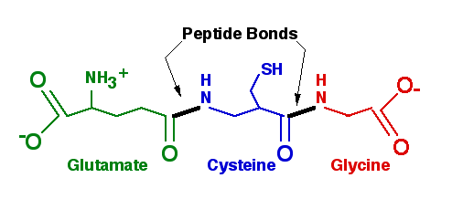
Aminokislotalar
Aminokislotalar o‘rtasida peptid bog‘ vujudga keladi. Hosil bo‘lgan aminokislotalar birikmasi peptid deb ataladi. Ikkita aminokislotadan hosil bo‘lgan peptid dipeptid, uchta aminokislotadan hosil bo‘lgani tripeptid, ko‘p aminokislotalardan hosil bo‘lgani polipeptid deb ataladi.
peptid bog‘i
Glyutamin
Sistein
Glitsin

Slide 17
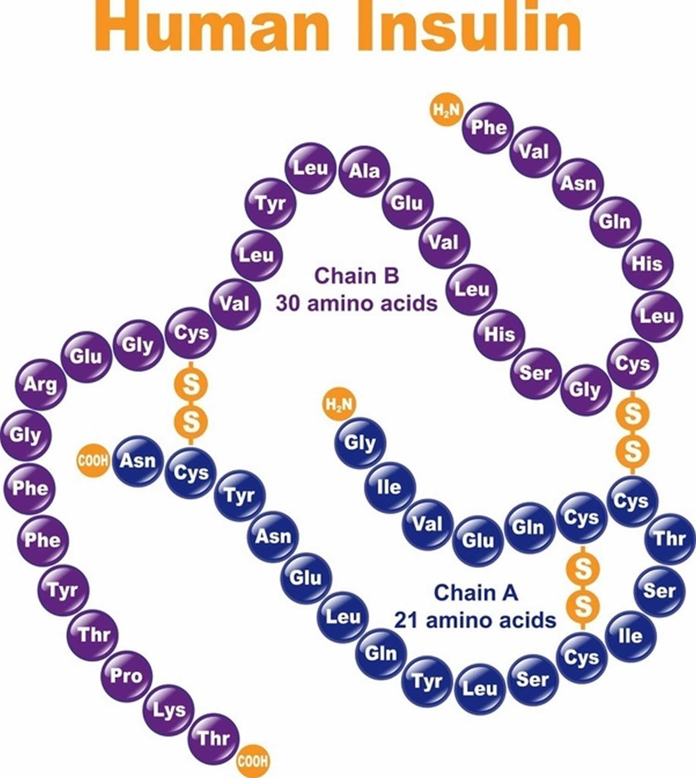
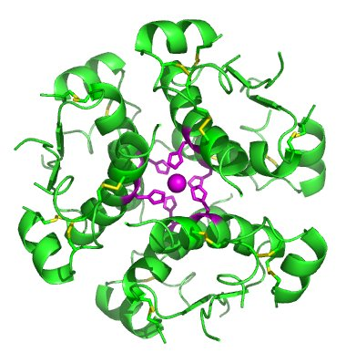
Aminokislotalar
Polipeptid tarkibida aminokislotalar 50 tadan kam bo‘lsa, polipeptid deb ataladi. Agar polipeptid tarkibida aminokislotalar soni 50 dan ortiq bo‘lsa shartli ravishda oqsillar deb ataladi.
Insulin
30 ta aminokislota
21 ta aminokislota

Slide 18
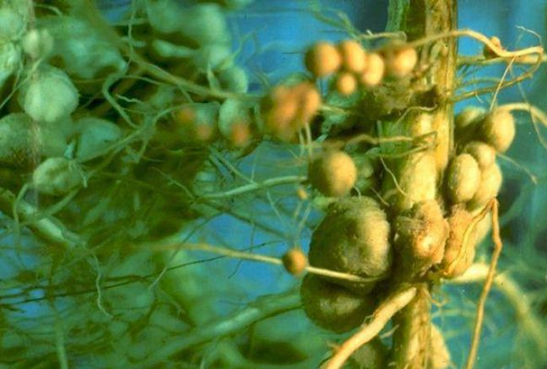
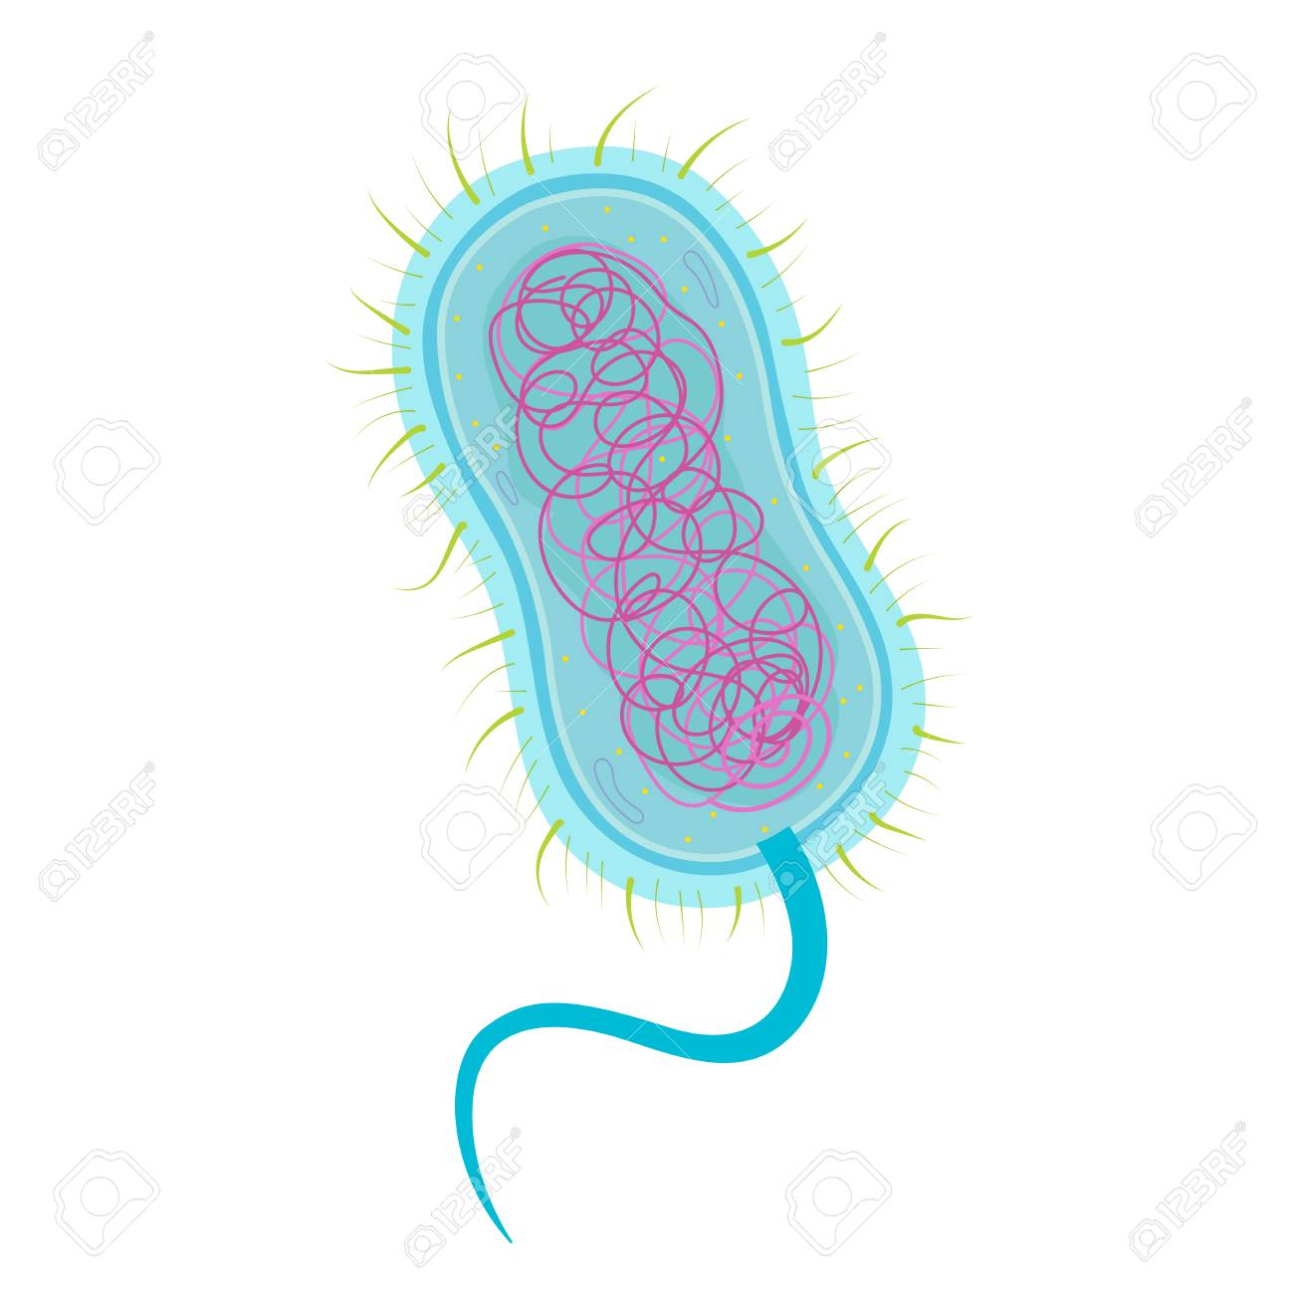
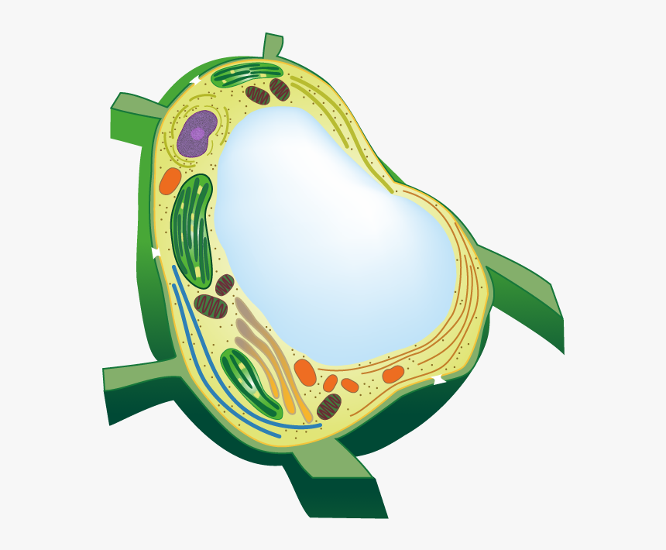
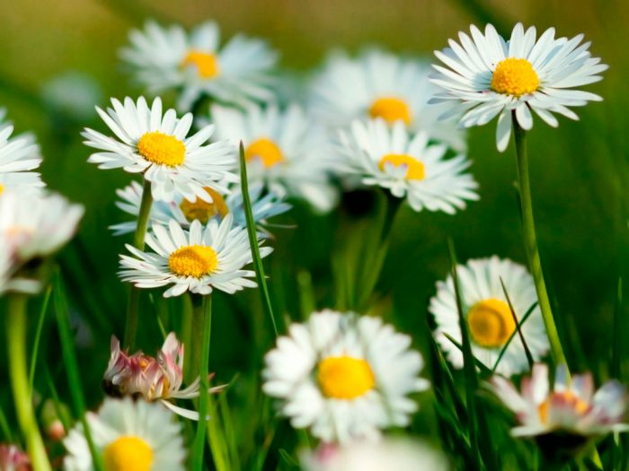
Aminokislotalar
Aminokislotalarning umumiy xossalari — aminokislotalar tarkibidagi amino va karbon guruhlariga hamda ularning qanday joylashganligiga bog‘liq. O‘simlik va ko‘pchilik mikroorganizmlar aminokislotalarni o‘zlari oddiy birikmalardan (CO2 , suv, ammiak) sintezlay oladi.

Slide 19
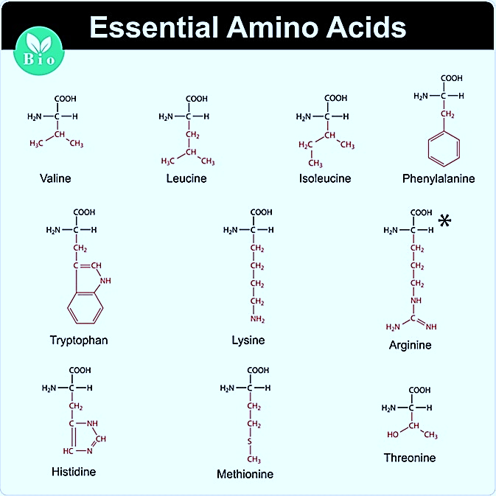
Aminokislotalar
Yuqorida bayon etilganidek oqsil tarkibidagi aminokislotalar 20 xil bo‘lib shundan 10 tasi almashtirib bo‘lmaydigan 10 tasi esa almashtirib bo‘ladigan aminokislotalar hisoblanadi. Aminokislotalar organizmga faqat ovqat tarkibidagina kiradi.
Valin
Leysin
Izoleysin
Fenilalanin
Triptofan
Lizin
Arginin
Gistidin
Metionin
Treonin

Slide 20
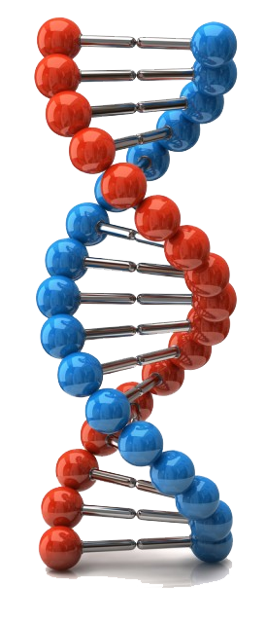
Aminokislotalar
Bu aminokislotalar yetishmasligi odamlarda har xil kasalliklarga, hayvonlarda esa mahsuldorlikning pasayishiga sabab bo‘lishi mumkin. Hozirgi vaqtda ko‘p almashtirib bo‘lmaydigan aminokislotalar genetik injeneriya va biotexnologiya usullari bilan olinmoqda.

Slide 21
Mavzuni mustahkamlash
Ortiqchasini aniqlang
2
Valin
Aminokislota
Polipeptid
Oqsillar
Aminoguruh
Monosaxarid
Moylar

Slide 22
Mavzuni mustahkamlash
Aminokislotalar
Halqasiz aminokislotalar
Halqali aminokislotalar
2
Valin
Tirozin
Prolin
Arginin
Lizin
Glitsin
Triptofan
Fenilalanin
Alanin
Metionin
Valin
Arginin
Lizin
Glitsin
Alanin
Metionin
Tirozin
Prolin
Triptofan
Fenilalanin

Slide 23
Mustaqil bajarish uchun topshiriq
24 - §. Mavzuni o‘qing.
Mavzu yakunidagi savollarga javob yozing.
Quyidagi jadvalni to‘ldiring.

Slide 24
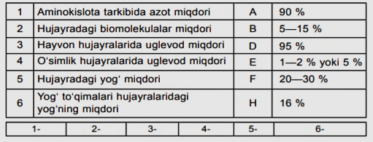
Mustaqil bajarish uchun topshiriq

